Slide 1

Fyzici a fyzikální jevy
Autor: Mgr. M. Vejražková
VY_32_INOVACE_33_Newton
Vytvořeno v rámci projektu „EU peníze školám“.
OP VK oblast podpory 1.4 s názvem Zlepšení podmínek pro vzdělávání na základních školách.

Slide 2
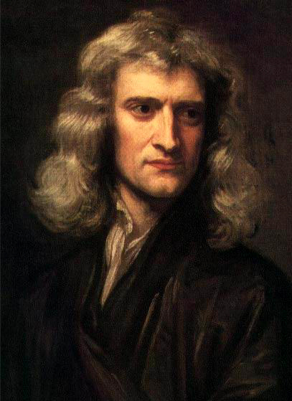
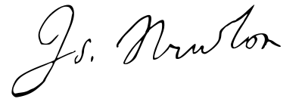
Isaac Newton
Sir Isaac Newton ([ˌaɪzək ˈnjuːtən]
4. ledna 1643 – 31. března 1727 v Londýně) byl anglický fyzik, matematik, astronom, přírodní filosof, alchymista a teolog, jenž bývá často považován za jednu z nejvlivnějších osob v dějinách lidstva.

Slide 3
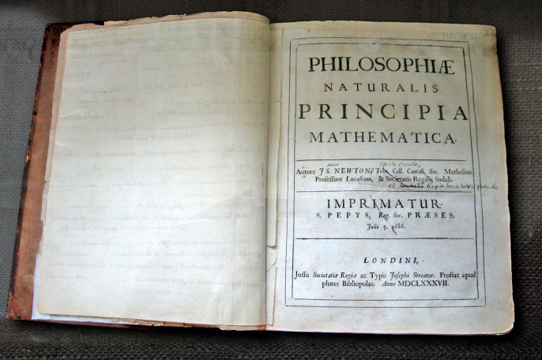
Isaac Newton
Jeho publikace Philosophiæ Naturalis Principia Mathematica, vydaná v roce 1687, položila základy klasické mechaniky a dnes bývá řazena mezi nejdůležitější knihy v historii vědy.
Newton v ní popisuje zákon všeobecné gravitace a tři zákony pohybu, které se na další tři staletí staly základem vědeckého pohledu na fyzický vesmír.
Newton propojil Keplerovy zákony pohybu planet s vlastní teorií gravitace a dokázal, že pohyb předmětů na Zemi se řídí stejnými pravidly jako pohyb vesmírných těles. Tím smetl poslední pochyby o heliocentrismu a přispěl k vědecké revoluci.

Slide 4
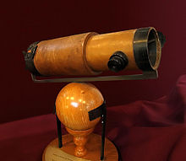
Isaac Newton
V mechanice Newton formuloval teorii o zachování hybnosti a momentu hybnosti.
Na poli optiky sestavil první zrcadlový dalekohled a na základě pozorování, že optické hranoly rozkládají bílé světlo do jednotlivých barev viditelného spektra, rozvedl teorii barev.
Rovněž vyslovil zákon o vedení tepla a zkoumal rychlost zvuku.
V matematice zásluhy na objevu integrálního počtu a delší matematické operace
Newton byl horlivě věřícím křesťanem, byť zastával místy nekonvenční názory. Přestože je dnes vzpomínán především pro svůj přínos vědě, větší část svých textů věnoval výkladům Bible.

Slide 5
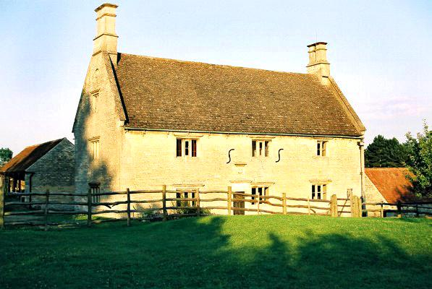
Isaac Newton
Isaac Newton se narodil 4. ledna 1643 (podle tehdy užívaného Juliánského kalendáře 25. prosince) ve Woolsthorpu poblíž Granthamu v Lincolnshire ve východní Anglii.
Otec, který se jmenoval také Isaac Newton, byl zámožným vlastníkem půdy, ale neměl žádné vzdělání. Zemřel tři měsíce před narozením syna. Když byly Newtonovi tři roky, jeho matka se provdala, se o Newtona starali matčini rodiče.
V roce 1653, po smrti druhého manžela se matka vrátila zpět do Woolsthorpu a desetiletý Isaac opět bydlel se svou matkou a se třemi nevlastními sourozenci (Mary, Benjamin a Hannah Smithovi).
V deseti letech začal chodit do vesnické školy v Skillingtonu a později ve Stoku. Od roku 1655 navštěvoval v Granthamu tamější gymnázium. Ubytován byl v domácnosti lékárníka pana Clarka.
5. června 1661 za podpory svého strýce Williama nastoupil Newton jako osmnáctiletý studovat na Trinity College v Cambridge

Slide 6
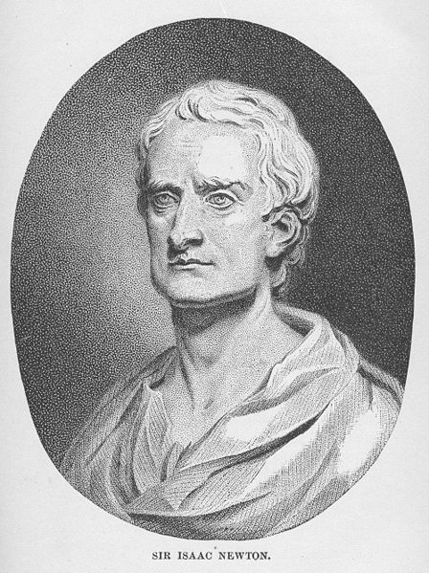
V Cambridge byl jeho učitelem známý fyzik a matematik Isaac Barrow.
Od srpna 1665 do dubna 1667 byla univerzita uzavřena kvůli morové epidemii a Newton se vrátil do rodného Granthamu, kde mu podle pověsti spadlo na hlavu jablko a on přišel na myšlenku gravitace.
Během těchto dvou let pobytu na rodném statku vynalezl svůj diferenciální počet, rozvinul svou teorii gravitace a vytvořil vlastní teorii podstaty světla a barev.
Postupně získal bakalářský titul a stálé místo na Trinity College magistrem umění a stal se profesorem matematiky, nastoupil na místo po svém učiteli Isaacu Barrowovi .
V té době sestrojil svůj zrcadlový dalekohled, který řešil problém barevné aberace u dalekohledů.
1672 byl na základě svého vynálezu zvolen členem Královské společnosti.

Slide 7
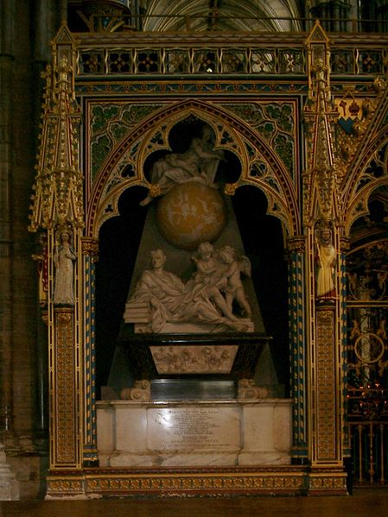
V roce 1703 byl zvolen předsedou Královské společnosti a zůstal jím až do roku 1727. V roce 1705 byl královnou Annou povýšen do rytířského stavu.
Byl poslancem anglického parlamentu a je známo, že v zájmu Anglie odporoval i králi.
V roce 1696 byl jmenován dozorcem v královské mincovně v londýnském Toweru a o tři roky později byl jmenován jejím ministrem. Proslavil se bojem proti penězokazům a dostal jich několik na popraviště.
Přestěhoval se natrvalo do Londýna, kde se o jeho byt starala jeho neteř, dcera jeho sestry Hannah.
2. března 1727 naposledy předsedal Královské společnosti. V té době byl již vážně nemocen (od roku 1722 trpěl dnou a ledvinovými i žlučníkovými kameny) a jeho nemoc se ještě cestou z Kensingtonu do Londýna zhoršila. Newton jí podlehl 31. března 1727 v Londýně (20. března podle tehdejšího Juliánského kalendáře).
Je pohřben ve Westminsterském opatství.

Slide 8
Zdroj textů a obrázků – galerie Microsoft
http://en.wikipedia.org/wiki/Isaac_Newton
http://cs.wikipedia.org/wiki/Isaac_Newton
Vytvořeno jako DUM do předmětu fyzika na Základní škole a Mateřské škole 17.listopadu 1325, příspěvková organizace , Mladá Boleslav pro sedmý ročník základní školy.
Materiál slouží k doplnění výkladu Newtonovy zákony.
Materiál doporučuji prezentovat pomocí dataprojektoru.
Materiál byl vytvořen a pilotován ve I. pololetí školního roku 2012/2013

